Slide 1








TRƯỜNG TIỂU HỌC ĐOÀN KHUÊ
CHÀO MỪNG
CÁC CÔ GIÁO TỚI DỰ GIỜ TIẾT HỌC
MÔN TỰ NHIÊN VÀ XÃ HỘI

Slide 2

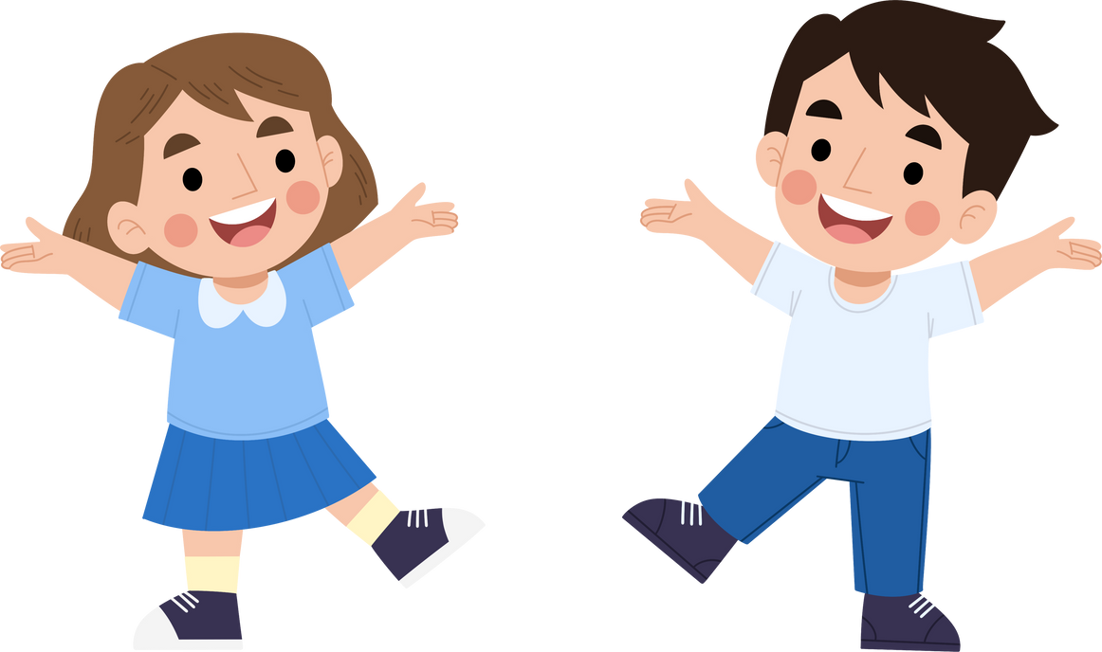

Slide 3


Slide 4






Bài 8:

Slide 5




YÊU CẦU CẦN ĐẠT
1
Kể được những hoạt động vui chơi trong giờ nghỉ ở trường.
2
Phân biệt được các hoạt động vui chơi an toàn và không an toàn khi ở trường.
3
Biết lựa chọn những trò chơi an toàn khi vui chơi và có ý thức nhắc nhở các bạn vui chơi an toàn.

Slide 6



Slide 7
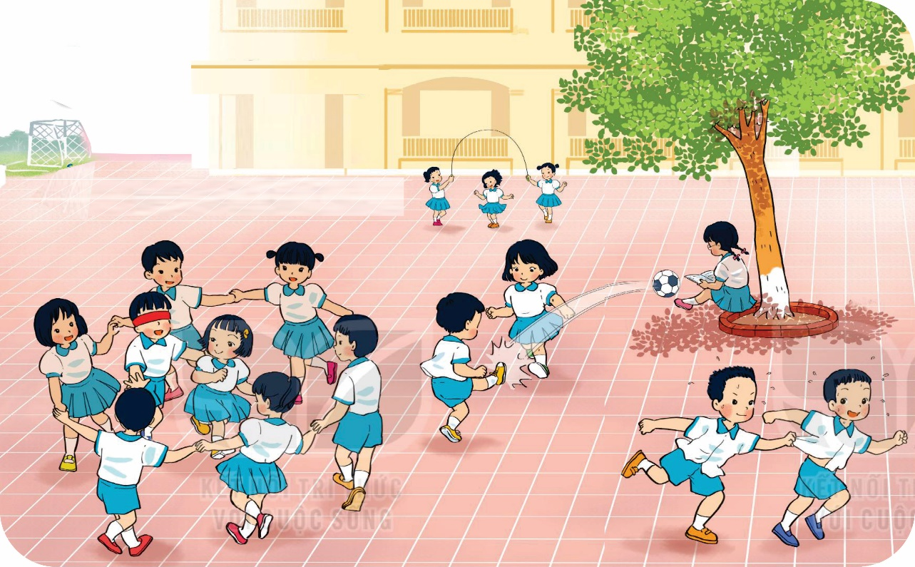

Slide 8
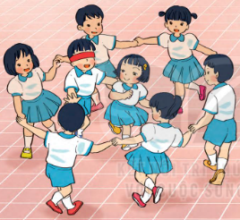
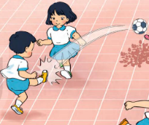
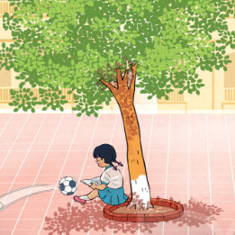
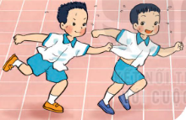
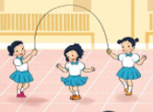
An toàn
Không an toàn
THẢO LUẬN NHÓM

Slide 9



Slide 10
NGHỈ GIỮA GIỜ

Slide 11


Slide 12
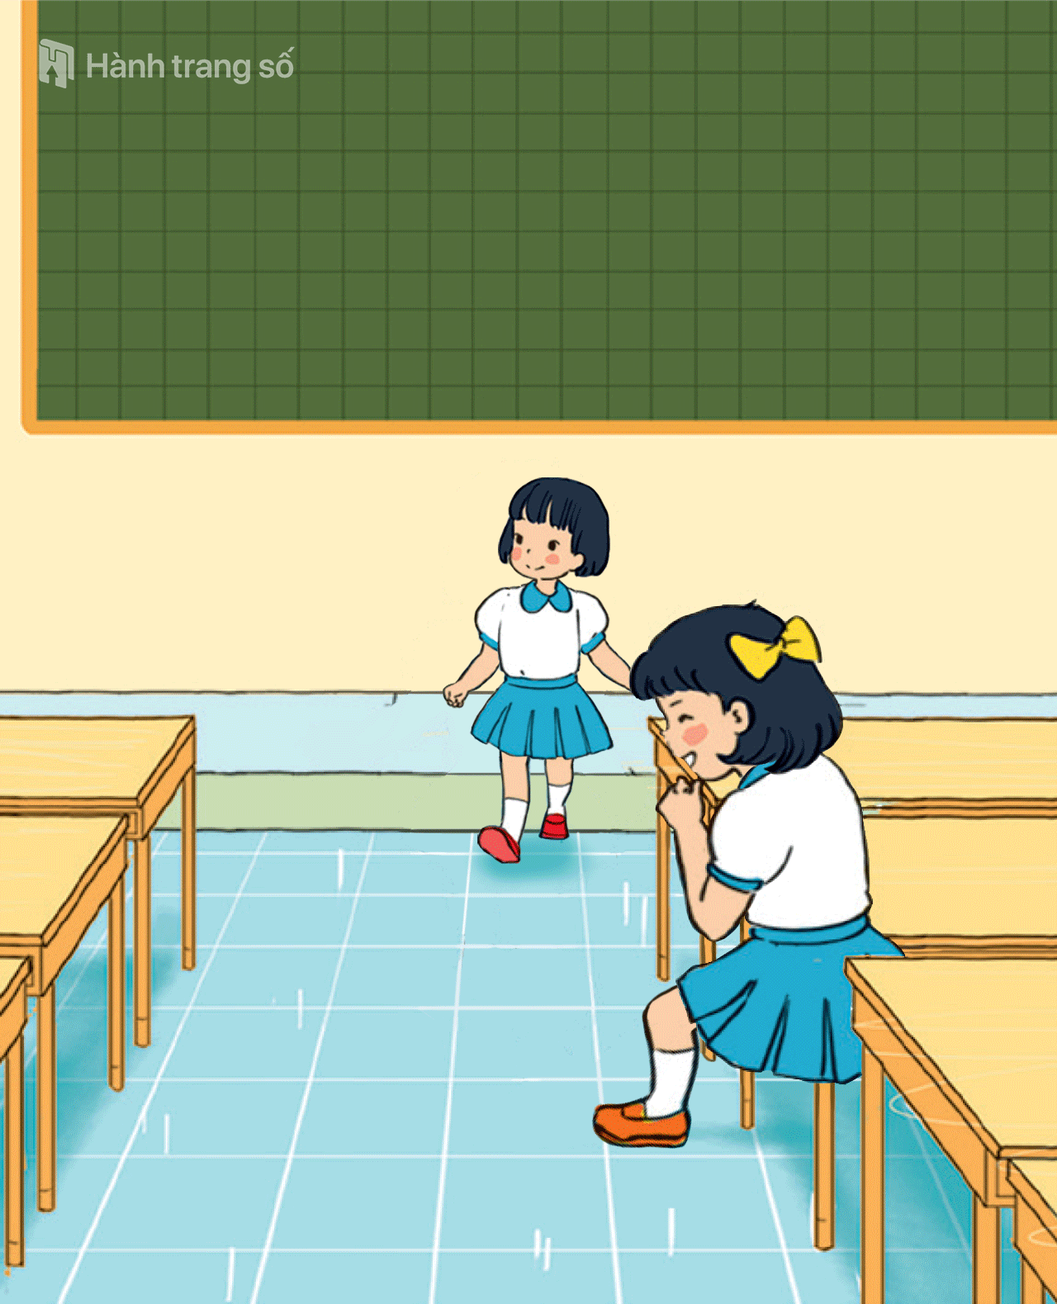
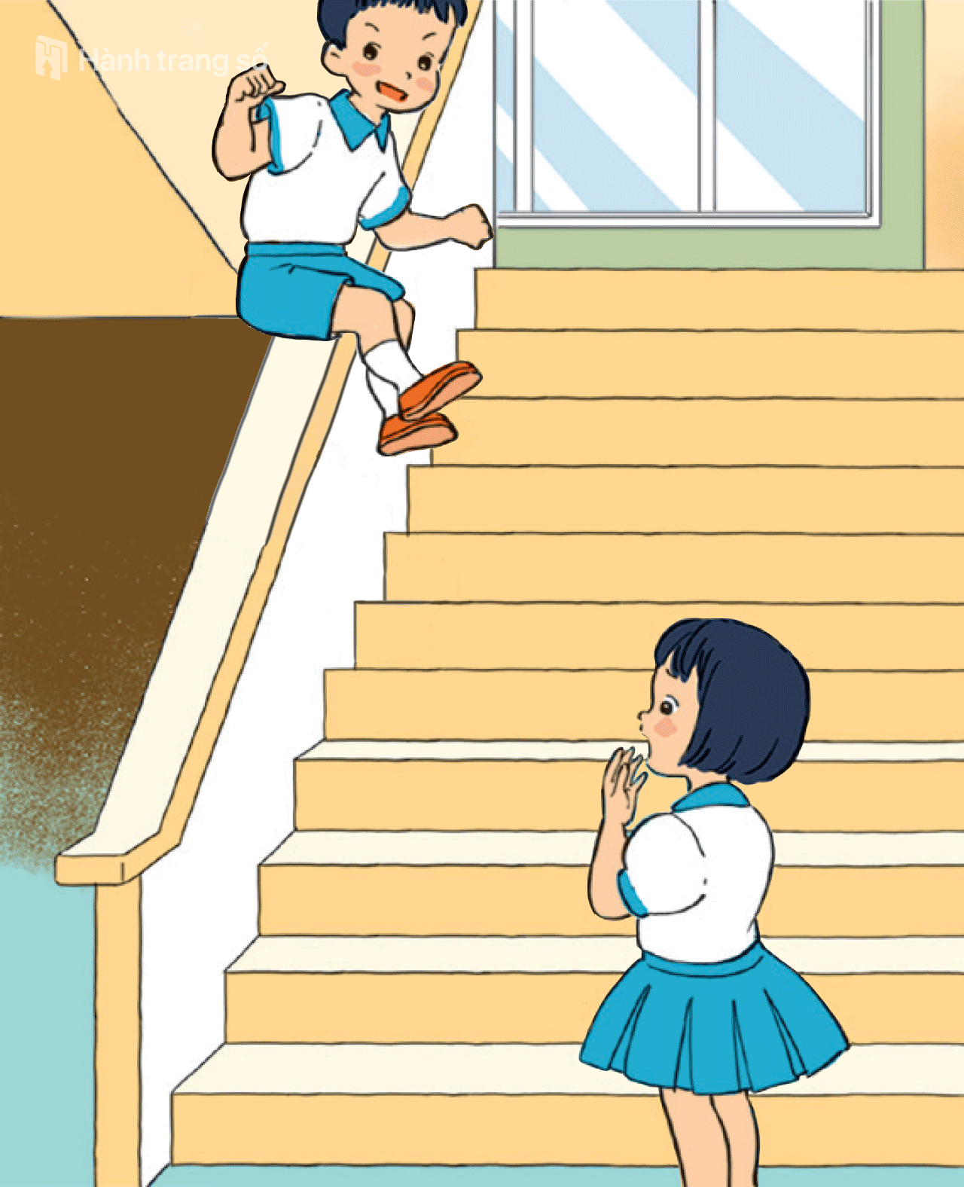
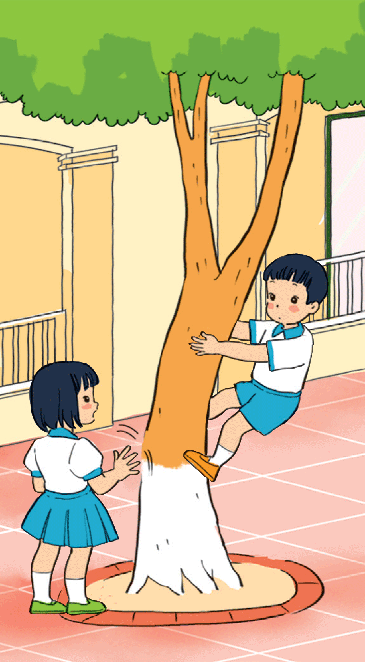
Em sẽ làm gì khi gặp các tình huống sau?

Slide 13




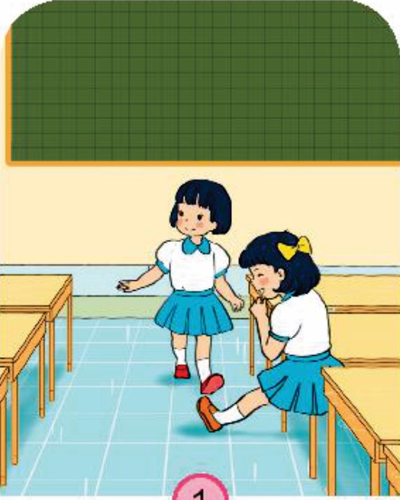


THẢO LUẬN NHÓM
Đưa ra lời khuyên dành cho các bạn trong 3 tình huống
: 3 phút
1
2
3

Slide 14


CÙNG TRÌNH BÀY

Slide 15


Slide 16
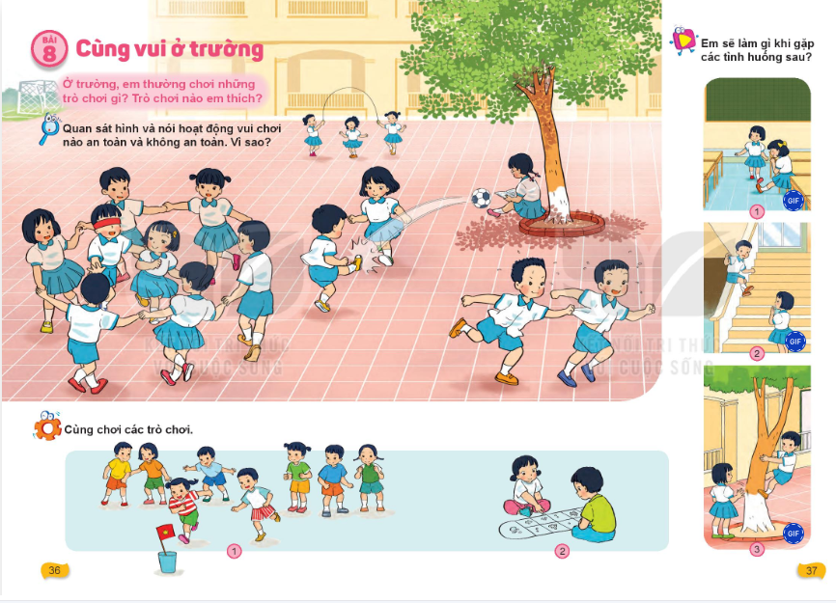

Slide 17


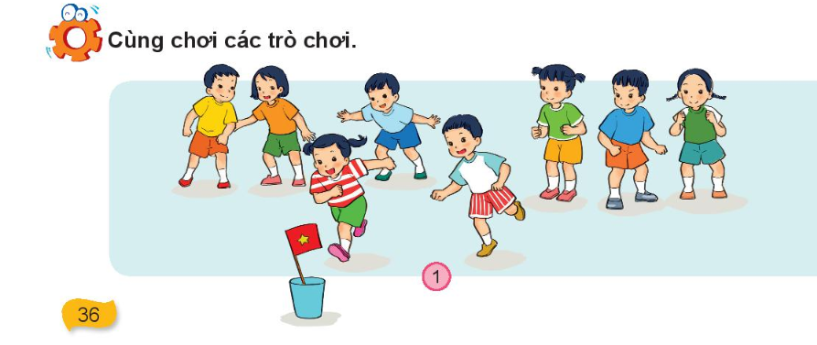
Cướp cờ

Slide 18
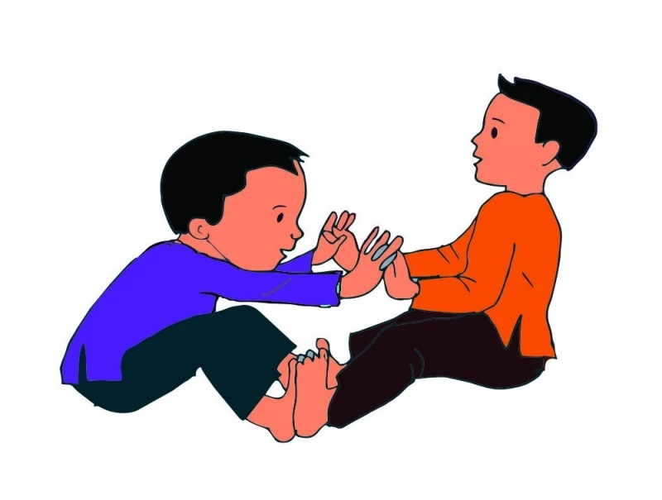
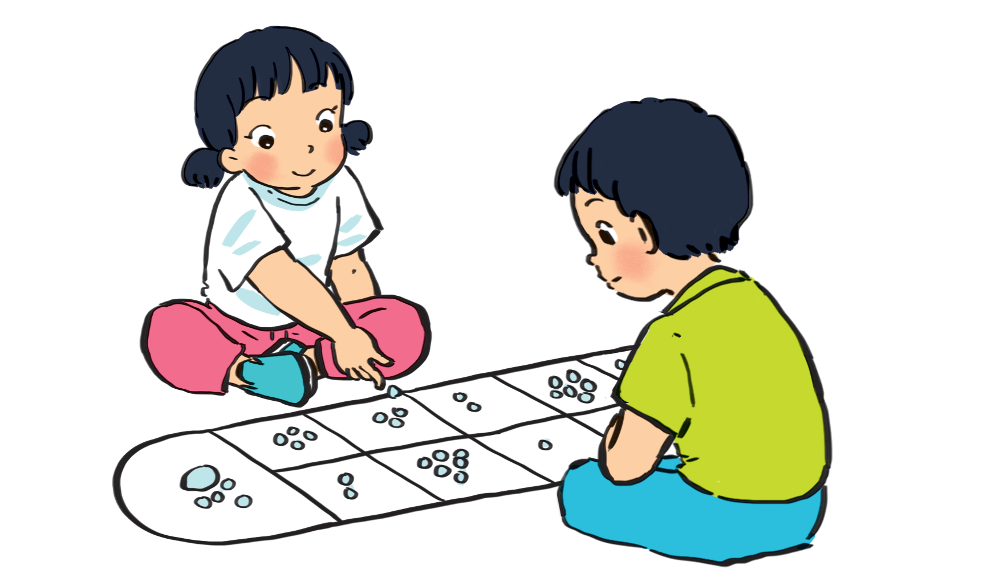
Ô ăn quan
Kéo cưa lừa xẻ

Slide 19
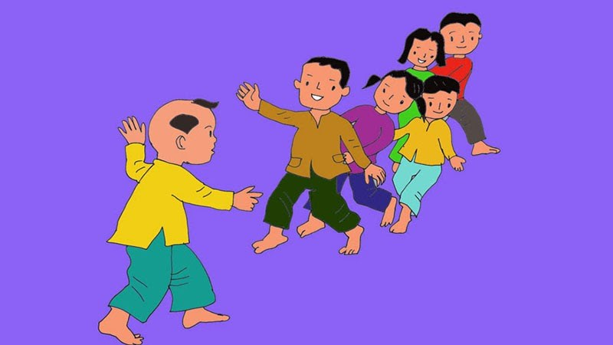
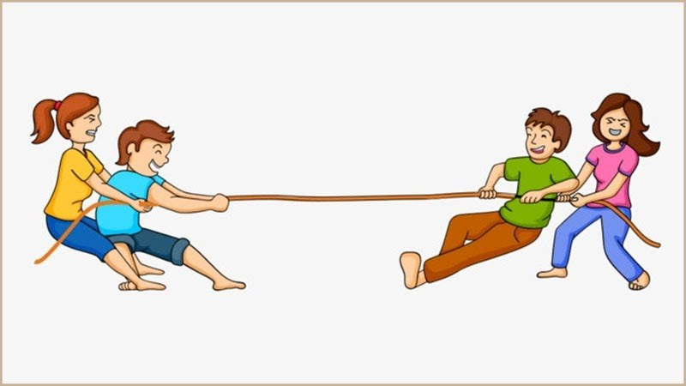
Rồng rắn lên mây
Kéo co

Slide 20
Cảm ơn các cô giáo đã về dự tiết học
Nhân ngày 20 – 11, tập thể lớp 1A3 chúc các cô luôn mạnh khỏe – thành công trong sự nghiệp trồng người

